Slide 1



RE-TASTY
Οι μαθητές ερευνούν, μέσα από την Επιστήμη των Πολιτών, το σχολικό διατροφικό τους περιβάλλον και συνεισφέρουν στην επιστήμη και στις πολιτικές για το θέμα
Πλαισιοποίηση,
μεθοδολογία και συλλογή δεδομένων

Slide 2
Περιεχόμενα
RE-TASTY σε συντομία
Τί είναι η Επιστήμη των Πολιτών
Ο κύκλος της έρευνας στην Επιστήμη των Πολιτών
Αντίκτυπο – Ερωτηματολόγιο πριν και μετά

Slide 3
RE-TASTY σε συντομία
Research – Transformative Actions for Sustainability
Together with Youth
Επιστήμη των Πολιτών: Οι μαθητές διερευνούν το δικό τους σχολικό διατροφικό σύστημα και συλλέγουν στοιχεία για το σχολείο τους. Τα στοιχεία μπορούν να χρησιμοποιηθούν μόνο από το σχολείο, ή μπορούν επίσης να συμπεριληφθούν σε μια βάση δεδομένων, συνεισφέροντας έτσι στην επιστημονική γνώση και στην διαγραφή πολιτικής για το θέμα.
01.
Σχέδιο δράσης: Πώς μπορούμε να κάνουμε το σχολικό διατροφικό μας σύστημα πιο αειφόρο και πιο υγιές;
03.
Παρακολούθηση: Ποσοτικά δεδομένα από το σχολικό διατροφικό σύστημα (διαφόρων σχολείων) συλλέγονται για να συνεισφέρουν στην γνώση και στην πολιτική.
04.
Κύρια ερευνητική ερώτηση: Πώς μπορούμε να κάνουμε το σχολικό διατροφικό μας σύστημα πιο αειφόρο και πιο υγιές;
02.

Slide 4

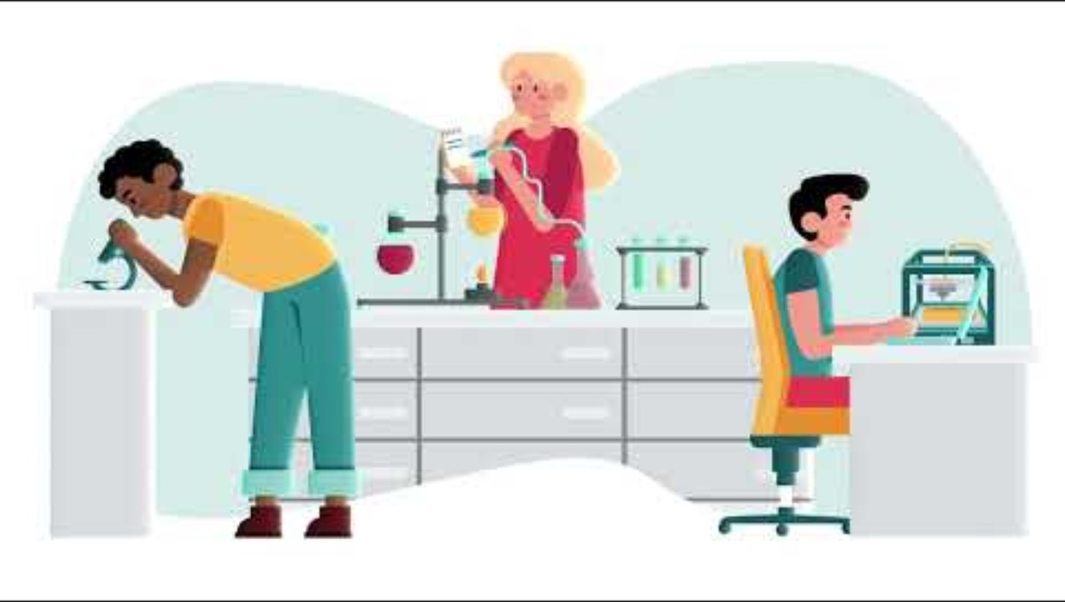

Τί είναι η Επιστήμη των Πολιτών;
https://www.youtube.com/watch?v=HUQF_YfGcJI
Ενεργοί πολίτες, όχι ειδικοί (π.χ., μαθητές)
Συλλογή δεδομένων και άλλες ερευνητικές δραστηριότητες
Αντίκτυπο / διάχυση της γνώσης (π.χ., μέσα από κάποια δημοσίευση)
https://emerginginvestigators.org/

Slide 5
Παράδειγμα ενός προγράμματος Επιστήμης των Πολιτών για φαγητό στο σχολείο
Στην Αυστρία, έφηβοι μαθητές (citizen scientists) σύλλεξαν δεδομένα (εικόνες και περιγραφές) τροφίμων που πωλούνται μέσα και γύρω από το σχολείο τους – κατηγοριοποίησαν τα τρόφιμα σε υγιεινά, μέτρια υγιεινά και ανθυγιεινά (Gell et al., 2023).

Slide 6
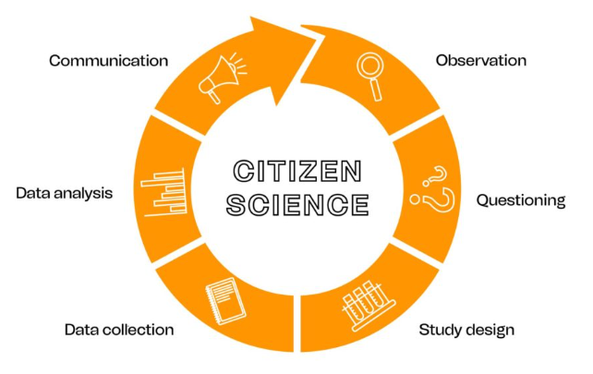
Κύκλος έρευνας στην Επιστήμη των Πολιτών
Εισαγωγή - Πλαισιοθέτηση – Διαμόρφωση προβλήματος
Μεθοδολογία – Θέματα ηθικής
Συλλογή δεδομένων
Ανάλυση δεδομένων
Ερμηνεία δεδομένων και συμπεράσματα
‘Εκθεση δεδομένων και διάχυση / Δράση

Slide 7

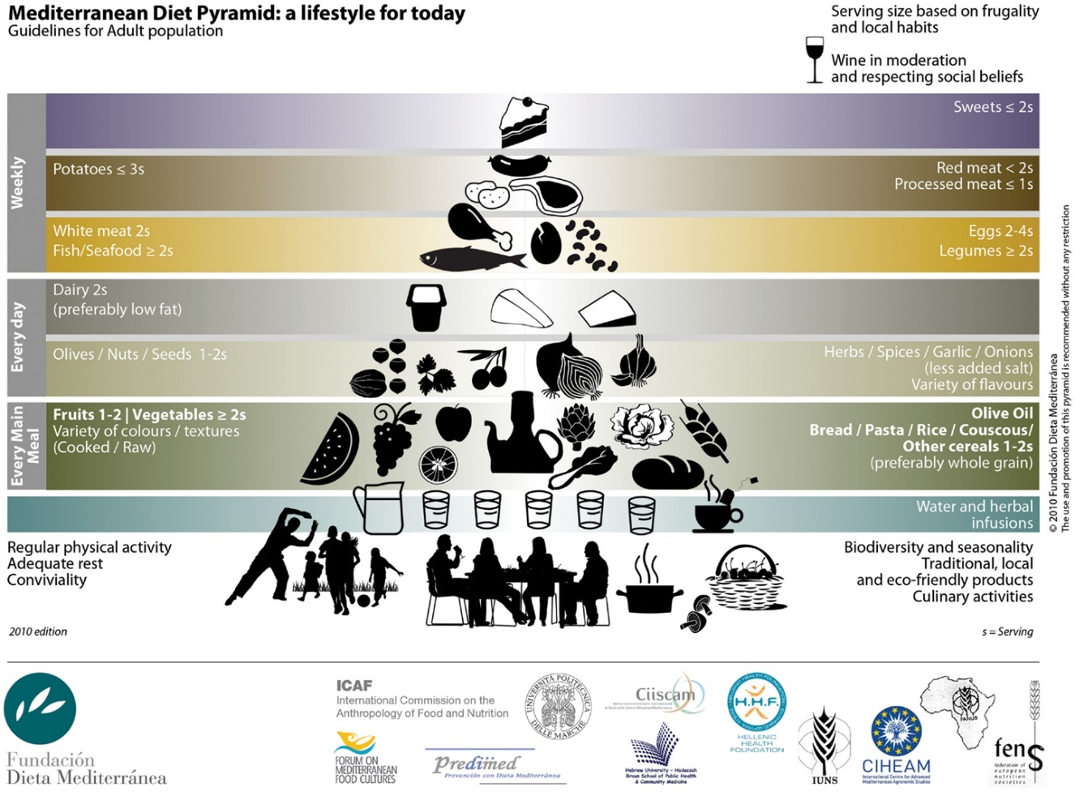
Υγιεινή διατροφή και αειφόρος διατροφή
Πυραμίδα Μεσογειακής Διατροφής (Πηγή: Anna Bach-Faig et al., (2011). Mediterranean diet pyramid today. Science and cultural updates. Public Health Nutrition: 14(12A), 2274–2284.
Πηγή: Εθνικές Οδηγίες Διατροφής και Άσκησης, Εθνική Επιτροπή Διατροφής, Υπουργείο Υγείας Κύπρου, 2008.

Slide 8
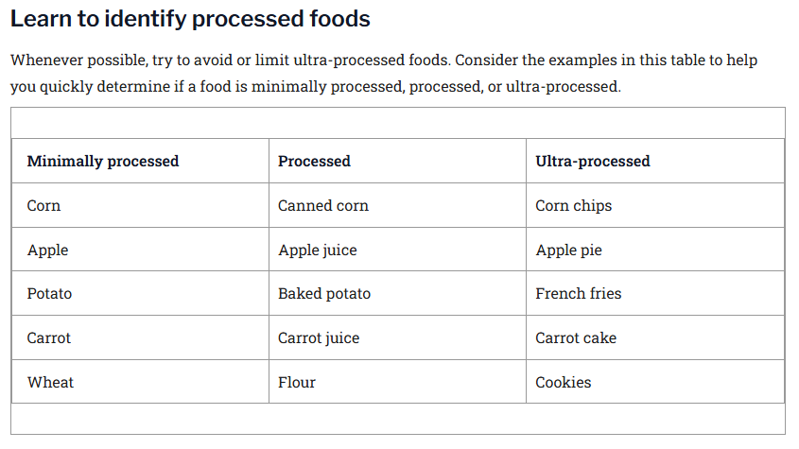
Επεξεργασμένα τρόφιμα – Χρήσιμες πληροφορίες
Κατανοώντας την επεξεργασία των τροφίμων – Παραδείγματα, οφέλη και ρίσκα
https://www.eufic.org/en/food-production/article/understanding-food-processing-examples-benefits-and-risks/
Πηγή: https://www.health.harvard.edu/blog/what-are-ultra-processed-foods-and-are-they-bad-for-our-health-2020010918605

Slide 9
Πλαιδιοθέτηση και προσδιορισμός του προβλήματος
Τί είναι το υγιεινό φαγητό;
Τί είναι το αειφόρο φαγητό;

Slide 10
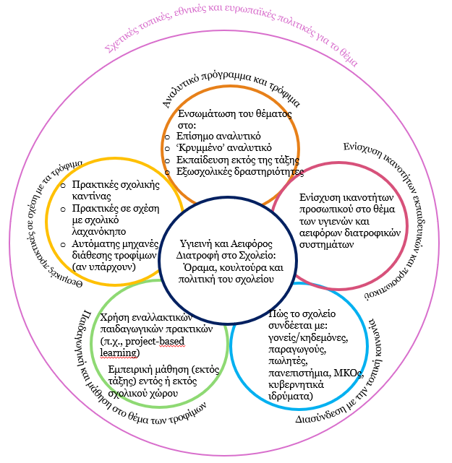

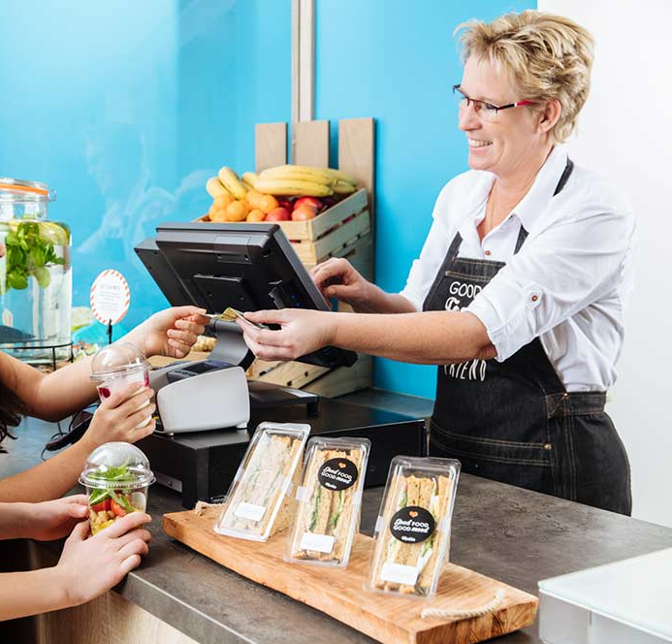
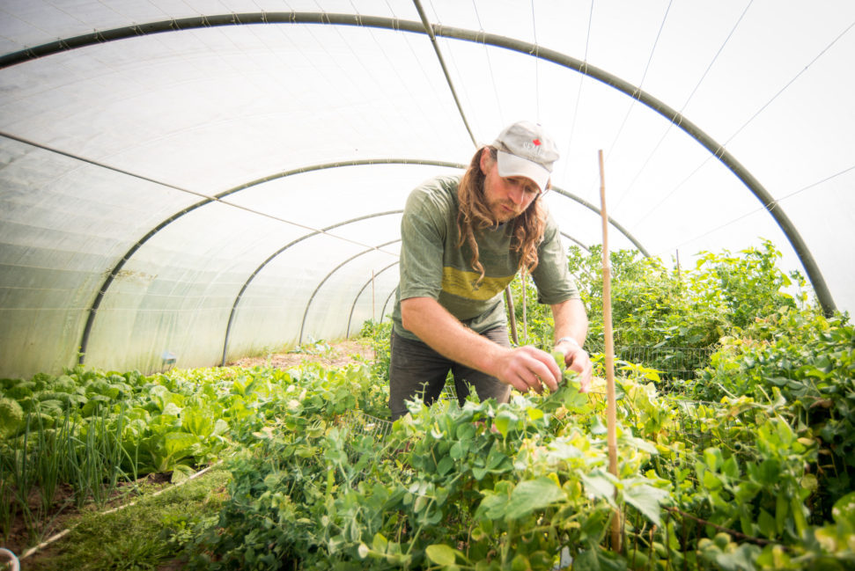


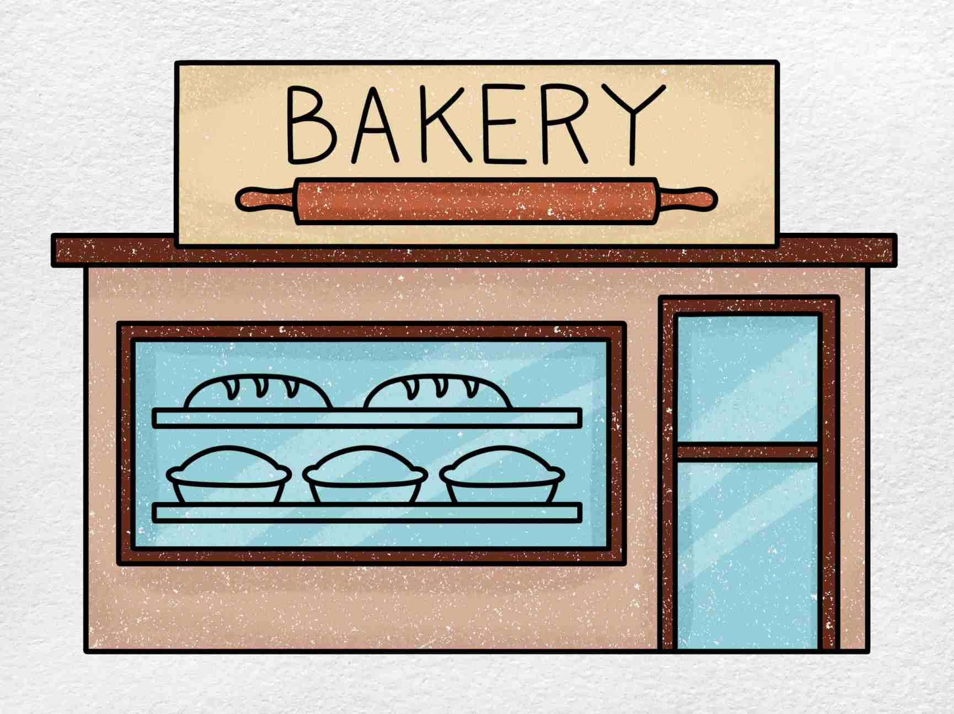
Ολιστική σχολική προσέγγιση ως προς το φαγητό
Προσαρμοσμένο από το λουλούι της Ολιστικής Σχολικής Προσέγγιση στους Wals, A.E.J & Mathie, R.G. (2022). Whole school responses to climate urgency and related sustainability challenges: A perspective from northern Europe. In: M. Peters & R. Heraud (Eds.), Encyclopedia of educational innovation (pp.1-8). Springer.

Slide 11
Αναλυτικό πρόγραμμα και τρόφιμα
Πλαισιοθέτηση και προσδιορισμός του προβλήματος (Εργασία 2): Σκεφτείτε τις πρακτικές και το περιβάλλον του σχολείου σας και συμπληρώστε το λουλούδι
Ενίσχυση ικανοτήτων εκπαιδευτικών και προσωπικού)
Θεσμικές πρακτικές σε σχέση με τα τρόφιμα
xc
Παιδαγωγική και μάθηση στο θέμα των τροφίμων
Διασύνδεση με την τοπική κοινωνία

Slide 12

Συλλογή δεδομένων – Πριν από μια συνέντευξη
Πάντα ζητάς την άδεια ενός ατόμου πριν του πάρεις συνέντευξη
ΝΑΙ
ΟΧΙ
√

Slide 13
Συλλογή δεδομένων – Κατά τη διάρκεια μιας συνέντευξης
Υποβάλλω follow-up ερωτήσεις
Follow-up ερωτήσεις: Διευκολύνουν το άτομο που δίνει τη συνέντευξη να συνεχίσει τη συζήτηση στο θέμα
E.g. Άτομο που δίνει τη συνέντευξη: ‘Νομίσω πρέπει να τρώμε πιο υγιεινά στο σχολείο.’
Ερευνητής: ‘Τί εννοείς με αυτό;’ ‘Μπορείς να εξηγήσεις;’ ‘Μπορείς να δώσεις κάποια παραδείγματα’
ΣΤΟΙΧΕΙΟ 1: Αφού ο συνεντευξιαζόμενος απαντήσει μια ερώτηση, προσπάθησε να χρησιμοποιήσεις μια follow-up ερώτηση για να πάρεις περισσότερες πληροφορίες για το θέμα/ μια πιο εις βάθος απάντηση

Slide 14
Συλλογή δεδομένων – Κατά τη διάρκεια μιας συνέντευξης
Αποφεύγω τις καθοδηγητικές ερωτήσεις
Καθοδηγητική ερώτηση: Μια ερώτηση που παραμέμπει ή ενθαρρύνει τον συνεντευξιαζόμενο να δώσει την απάντηση που ο ερευνητής έχει στο μυαλό του
Π.χ.. Ερευνητής: ‘Πιστεύεις ότι ο κύριος λόγος που οι μαθητές έρχονται εδώ να αγοράσουν φαγητό είναι η τιμή;’
ΣΤΟΙΧΕΙΟ 2: Όχι καθοδηγητικές ερωτήσεις

Slide 15
Συλλογή δεδομένων – Κατά τη διάρκεια μιας συνέντευξης
Ακούω τον συνεντευξιαζόμενο (αυτόν που μου δίνει τη συνέντευξη) πολύ προσεκτικά
Έχω οπτική επαφή με τον συνεντευξιαζόμενο
Άκουγε με προσοχή τον συνεντευξιαζόμενο – μην διακόπτεις καθώς μιλά!
Όχι τηλέφωνο ή άλλους περισπασμούς (distractions)
Δώσε χρόνο στο συνεντευξιαζόμενο να σκεφτεί
ΣΤΟΙΧΕΙΟ 3: Να ακούς με προσοχή, να δείχνεις ότι νοιάζεσαι για τα λεγόμενα

Slide 16
Συλλογή δεδομένων – Κατά τη διάρκεια μιας συνέντευξης
Να υποβάλεις όλες τις ερωτήσεις του ερωτηματολογίου
Πάρε όσο το δυνατό περισσότερες σημειώσεις (ηλεκτρονικά ή στο χαρτί) από αυτά που σου λέει ο συνεντευξιαζόμενος
Μην βγάζεις φωτογραφίες των ατόμων σου δίνουν συνέντευξη
Μην ηχογραφάς το άτομο που σου δίνει συνέντευξη (εκτός εάν έχεις τη γραπτή του συγκατάθεση)

Slide 17
Ερωτηματολόγια αντικτύπου
Πριν
Μετά

